Slide 1
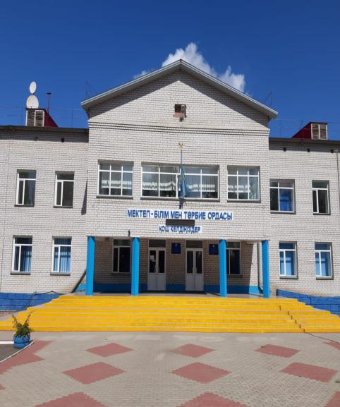
«№3 Успен жалпы орта білім беру мектебі»КММ
Мектеп-даналардың түлеп ұшар тұғыры,рухани байлығы- білімде, болса,ұстанар бағыты –тәрбиесінде.Ал, білімнің сарқылмас көзі мектепте.

Slide 2
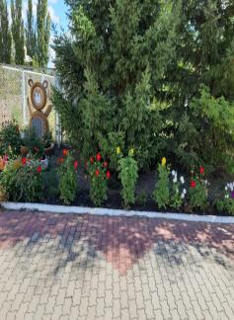
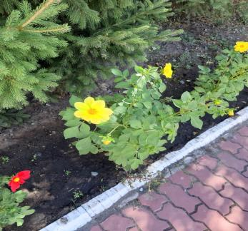
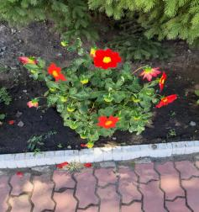
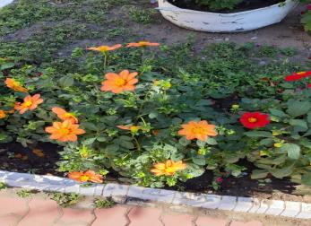

Slide 3
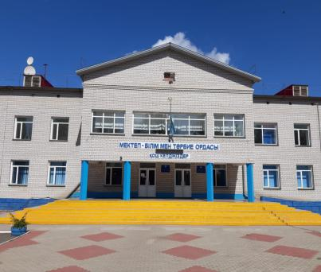
Барлығы
179 оқушы
Қашықтықта
111 оқушы
Мектеп алды даярлық сыныпта
15 оқушы
Кезекті сыныптарда 68 оқушы
Оқу барысы 1 аусым
1 сыныпта барлығы
26 оқушы. 25-і кезекте,
1 оқушы қашықтықта.
2 сыныпта барлығы
18 оқушы. 15-і кезекте,
3 оқушы қашықтықта.
3 сыныпта барлығы
20 оқушы. 14-і кезекте,
6 оқушы қашықтықта.
4 сыныпта барлығы
18 оқушы. 14-і кезекте,
4 оқушы қашықтықта.
КАДРЛАРМЕН ҚАМТЫЛУ
Барлығы 34 педагог
35 жасқа дейін-24
36-55 жасқа дейін-4

Slide 4
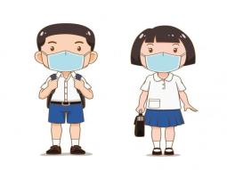
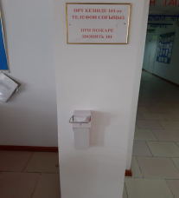
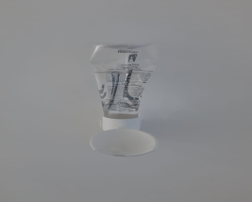
КЕЗЕКТІ СЫНЫПТАРДЫ ОҚЫТУҒА МЕКТЕП ДАЙЫН

Slide 5
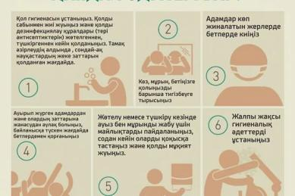
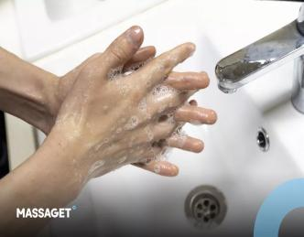
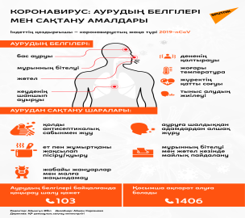
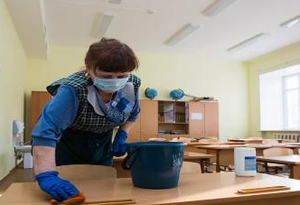
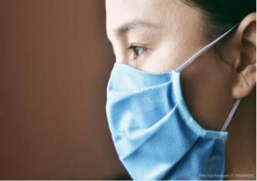
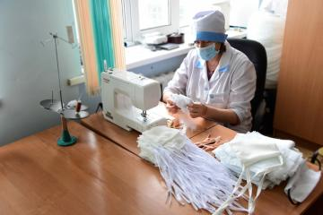
МЕКТЕП ІШІНДЕГІ ОҚУШЫЛАР МЕН ҰСТАЗДАР ЖӘНЕ АТА-АНАЛАРҒА ЖАЛЫНАМАЛАР

Slide 6
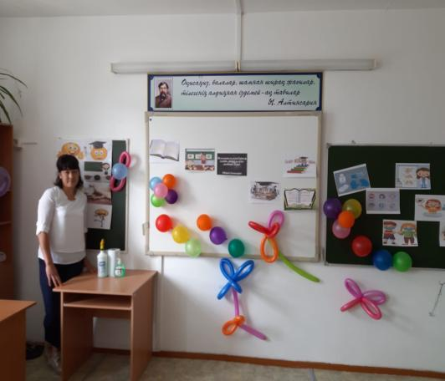
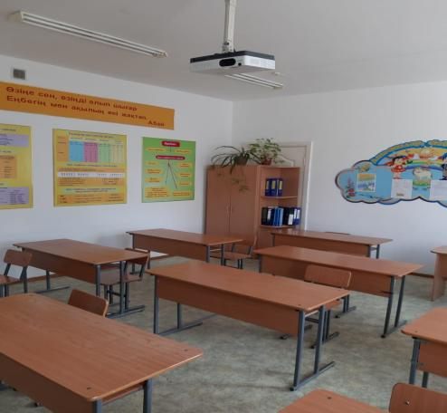
КЕЗЕКТЕГІ СЫНЫП МҰҒАЛІМДЕРІНІҢ ДАЙЫНДЫҒЫ
1 «А»сыныбы. Шакирова Жансая Айтбаевна

Slide 8
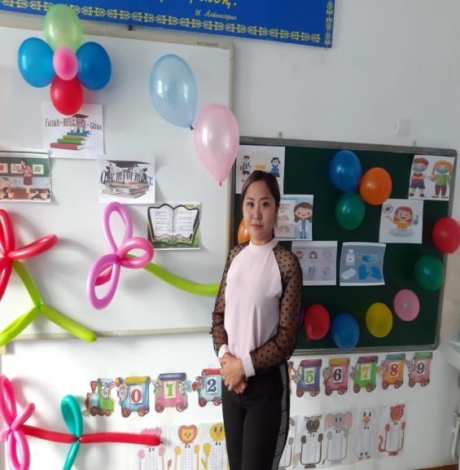
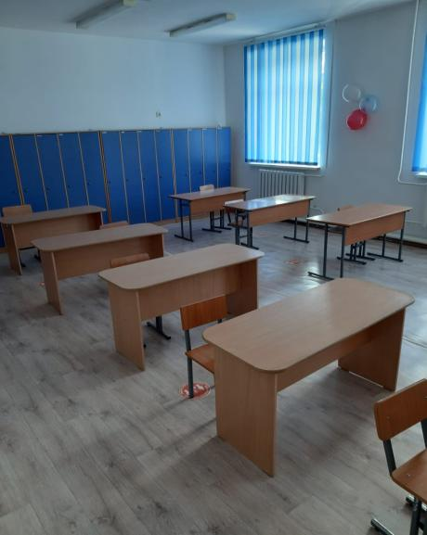
1 «Ә» сыныбы. Джалбырова Айнур Жарылғаповна

Slide 10
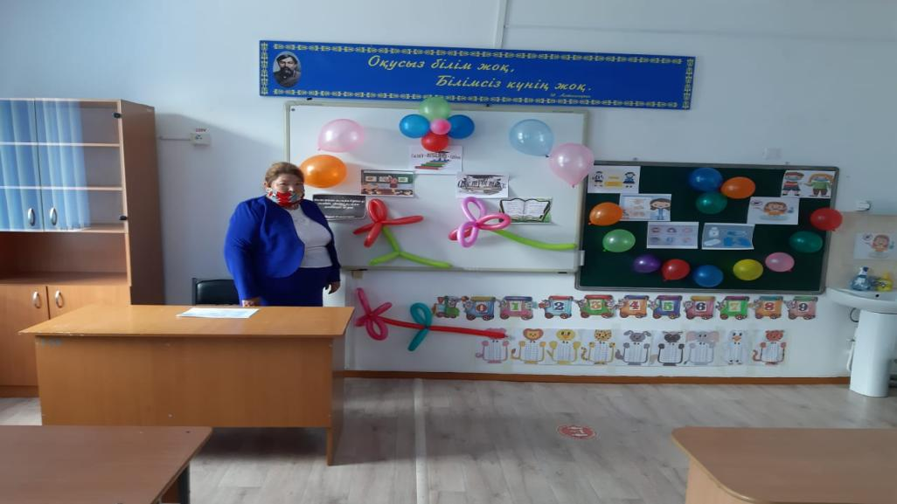
3 сынып . Ержанова Гулсим Бисенбаевна

